Slide 1



§3 欧拉积分
在本节中我们将讨论由含参量反常积
分定义的非初等函数:
函数和
函数.
函数
一．
二．
函数
三．
函数与
函数之间的关系

Slide 2

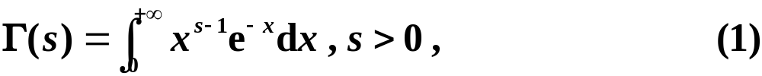



一．
函数
含参量积分：
称为格马函数.
函数可以写成如下两个积分之和：
其中
时是正常积分,当
时是收敛
的无界函数反常积分(可用柯西判别法推得);

Slide 3






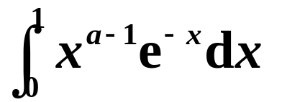





时是收敛的无穷限反常积分(也可用柯西
判别法推得). 所以含参量积分(1)在
时收敛,
.
即
函数的定义域为
1.
在定义域
内连续且有任意阶导数
在任何闭区间
上, 对于函数
当
时有
由于
收
敛, 从而
在
上也一致收敛,
对于
当

Slide 4

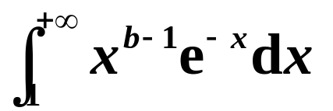




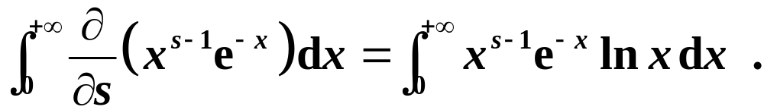

时, 有
由于
收敛,从而
在
上也一致收敛, 于是
在
上连续.
用上述相同的方法考察积分
它在任何区间
上一致收敛. 于是由定理
19.10得到
在
上可导, 由a, b的任意性,

Slide 5
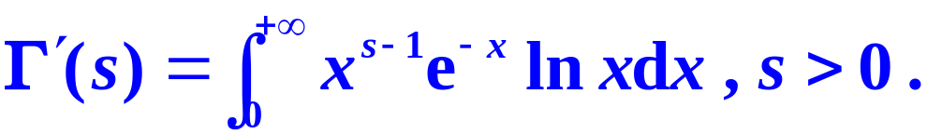

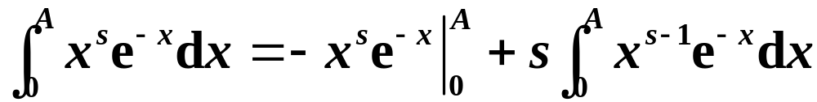
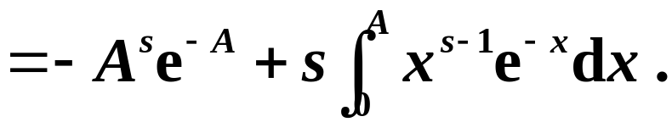
在 上可导, 且
同理可证
2. 递推公式
对下述积分应用分部积分法, 有

Slide 6


让
就得到
的递推公式:
设
应用递推公式(3) n次
可以得到
公式(3)还指出, 如果已知
在
上的值, 那

Slide 7




么在其他范围内的函数值可由它计算出来.
若s为正整数n+1,则(4)式可写成
3.
函数图象的讨论
对一切
,
恒大于0, 因此
的图形
位于
轴上方, 且是向下凸的. 因为
所以
在
上存在唯一的极小点

Slide 8


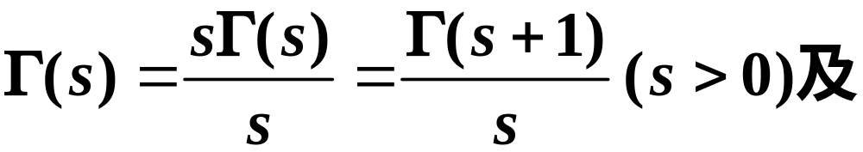
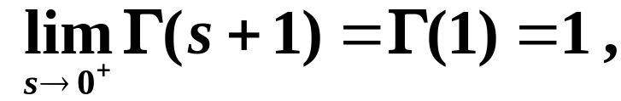
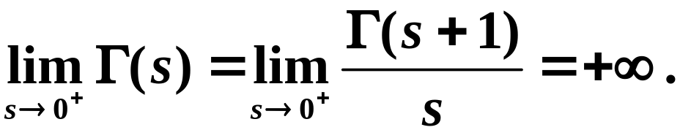
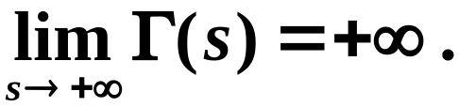
又
在
内严格减;在
内严格增.
由于
故有
由(5)式及
在
上严格增可推得

Slide 9

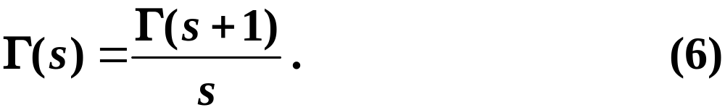



综上所述,
函数的图象如图19-2中
部分所示.
4. 延拓
改写递推公式(3)为
当
时, (6)式右端有意义, 于是可应用(6)式
来定义左端函数
在
内的值, 并且可推得
这时

Slide 10














用同样的方法, 利用
已在
内有
定义这一事实, 由(6)
式又可定义 在
内的值, 而且
这时 依此
下去可把
延拓到整个数轴(除了
以外),其图象如图19-2所示.

Slide 11

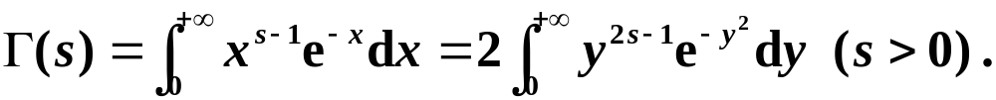

5.
的其他形式
在应用上,
也常以如下形式出现, 如令
则有
令
就有

Slide 12
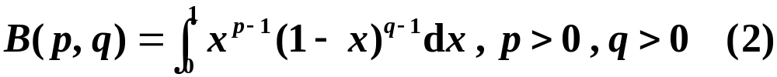



二、B函数
含参量积分：
称为贝塔(Beta)函数(或写作
函数).
注 与前讨论的单参变量的含参数积分不同，
函数
是含两元的含参量积分，但讨论的步骤与方法是完
全类似的.
B函数(2)当
时, 是以
为瑕点的无界函数

Slide 13








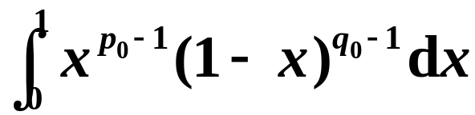
反常积分; 当
时, 是以
为瑕点的无界函数
反常积分. 应用柯西判别法可证得当
时
这两个无界函数反常积分都收敛. 所以函数
的定义域为
1.
在定义域
内连续
由于对任何
成立不等式
而积分
收敛, 故由M判别法知

Slide 14



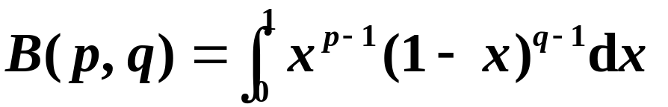
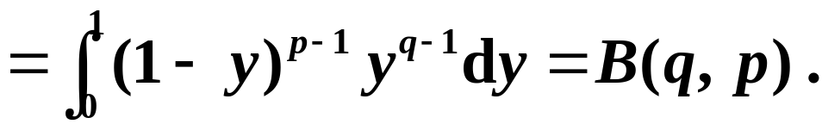
在
上一致收敛. 因
而推得
在
内连续.
2. 对称性
作变换
得
3. 递推公式

Slide 15
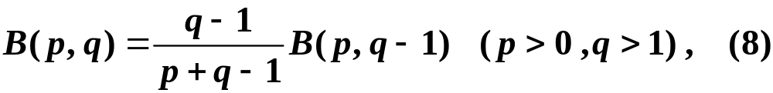
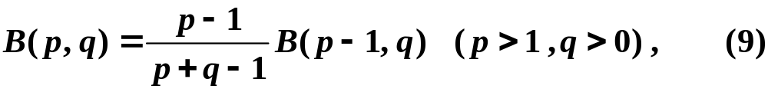
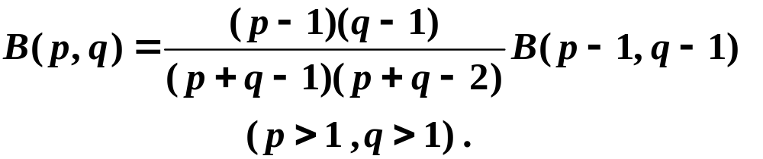
证 下面只证公式(8), 公式(9)可由对称性及公式(8)
推得, 而最后一个公式则可由公式(8), (9)推得.

Slide 16


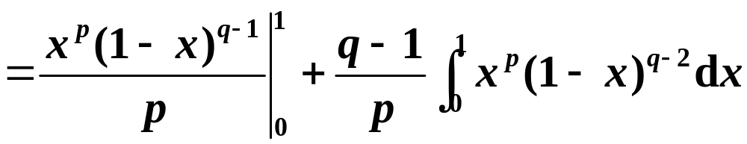
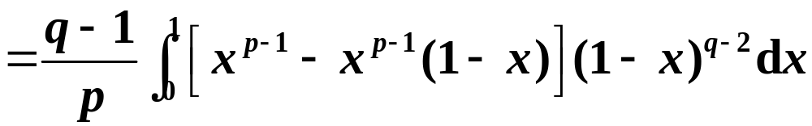
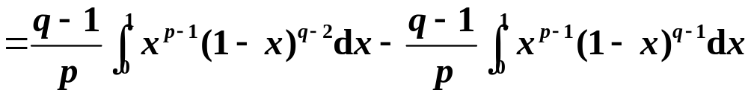
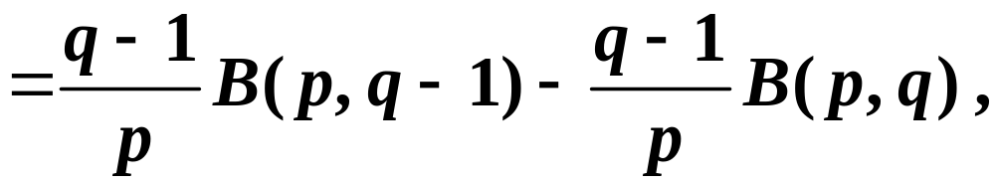
当 时, 有

Slide 17

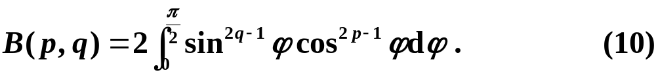
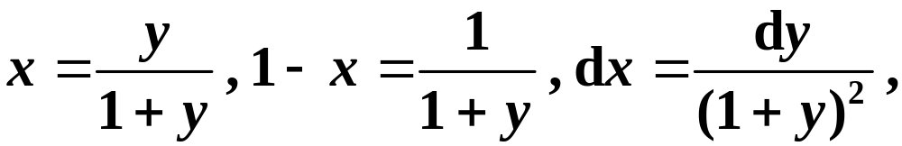
移项并整理就得(8) .
4.
的其他形式
在应用中
函数也常常以如下形式出现.如令
则有
令
则有

Slide 18
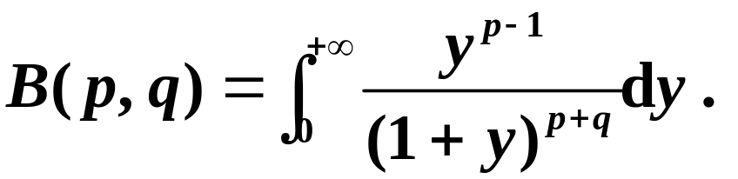
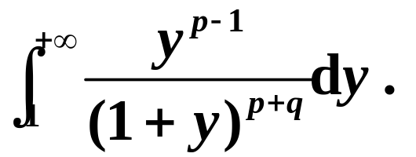
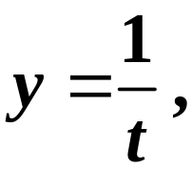
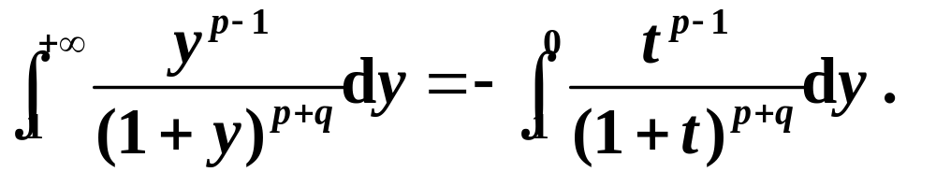
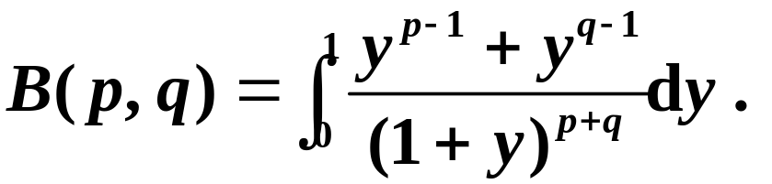
考察
令
则有
所以

Slide 19


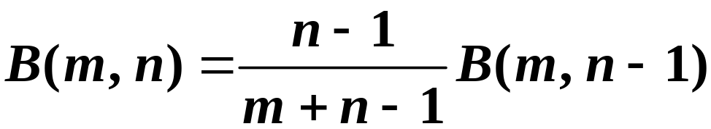
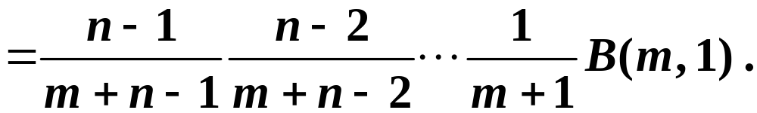
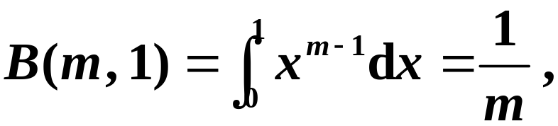
三、
函数与
函数之间的关系
当
为正数时反复应用
函数的递推公式可得
又由于
所以

Slide 20
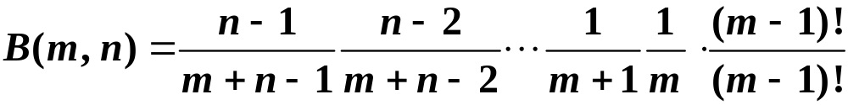
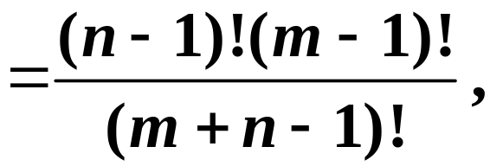
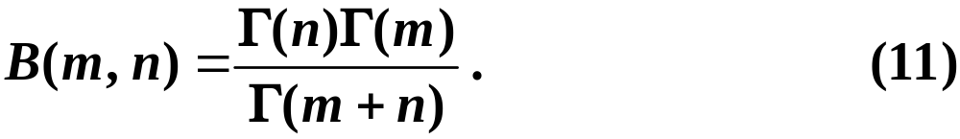
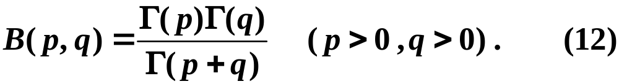
即
对任何正实数p, q也有相同的关系:
这个关系式我们将在第二十一章§8中加以证明.

Slide 21
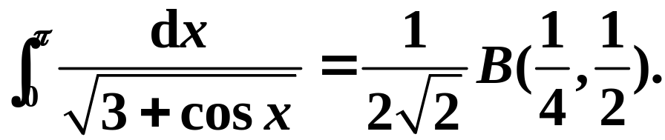
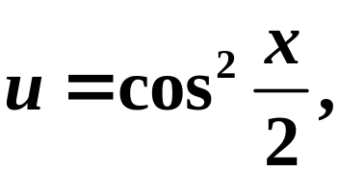
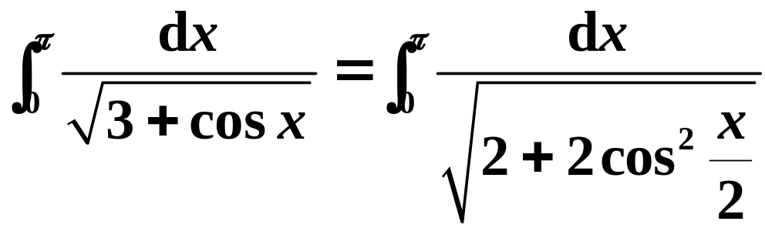
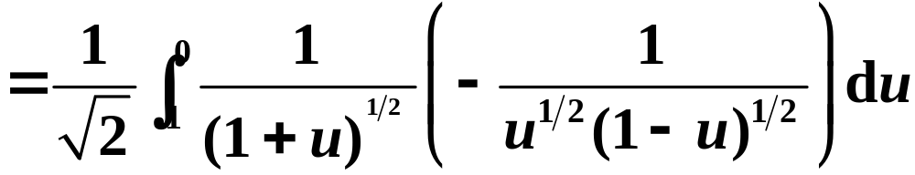
例1 求证
证 令
则

Slide 22
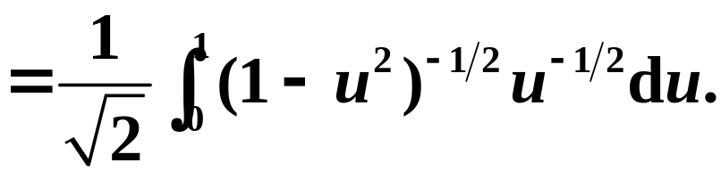

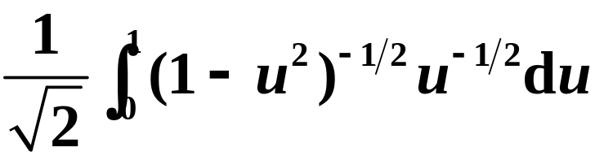
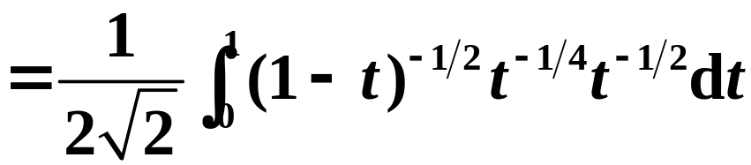
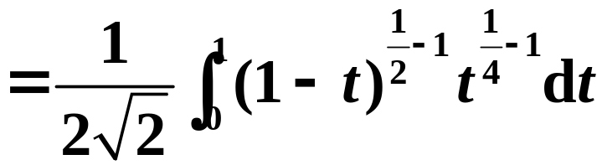
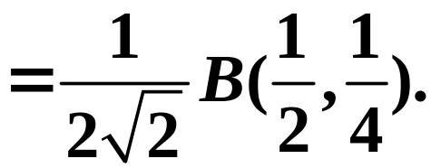
再令
则

Slide 23
